Slide 1
قائمة الأمم
د. ريك جريفيث• مؤسسة الدراسات اللاهوتية الأردنية• BibleStudyDownloads.org
أو من أين أتينا، على أي حال؟

Slide 2
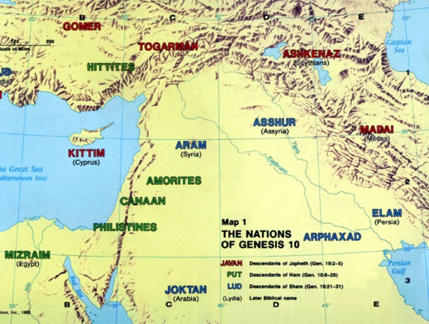
قائمة الشعوب
17
أمم يافث
أشكناز
الحثيين
أراراط
آشور
(أشور)
مادي
(ميداس)
آرام
(سوريا)
أمم سام
كتيم
(قبرص)
السومريين
أمم حام
الأموريين
كنعان
الكنعانيين
عيلام
(فارس)
المصريين
الفلسطيين
أرفكشاد
مصرايم
(مصر)
يقطان
(العربية)

Slide 3

قائمة الأمم
92
نوح
سينو
يافث
حام
سام
سين
القوقازيون
الكنعانيون
الساميون
سيناء
الأوروبيون
والهنود الشرقيون
الأفارقة
والآسيويون
اليهود
والعرب
تكوين ١٠
Notes:
Noah’s three sons became three divisions of humanity in three major areas.
Asians stem from Canaanites in the city of Sin—not those who migrated south to the Sinai but those who migrated east to Chino. Here is why we have these terms of Sinai and East Asians called Sino.
________
BG-03-Table of Nations-3
OS-01-Gen4-20-slide 150
OS-13-1Chron-57

Slide 4


هل قائمة الشعوب دقيقة بحسب تكوين 10 - 11
MS
بعد أن صممت قائمة الأمم في سلسلة نسب بسيطة ، أردت أن أرى عدد أسمائها التي تم توثيقها في سجلات الدول الأخرى في الشرق الأوسط ... [رأيت أن] قائمة الأمم قد أدرجت جميع عائلات وقبائل الجنس البشري في مجموعاتهم الصحيحة ، سواء كانت تلك التجمعات إثنوية أو لغوية أو جغرافية. كانت جميع الأسماء دون استثناء دقيقة ، وخلال أكثر من خمسة وعشرين عامًا من البحث والتحليل ، لم أكتشف خطأ واحدًا أو بيانًا كاذبًا للحقائق في قائمة الأمم
بيل كوبر, بعد الطوفان, ( تشيتستر : خمر جديد, 1995 ) 39 – 39
SG
ER
DS
PG
RS
25
Notes:
Bill Cooper in the UK had the rather strange hobby of collecting Ancient Near East genealogies in the 1990s. Then he compared what each modern Middle East nation considered their ancestor with the Genesis 10–11 record and came to this not-so-surprising discovery for those of us who believe the Bible.
________
BG-03-Table of Nations-4
OS-01-Gen4-20-slide 152
OS-13-1Chron-57

Slide 5
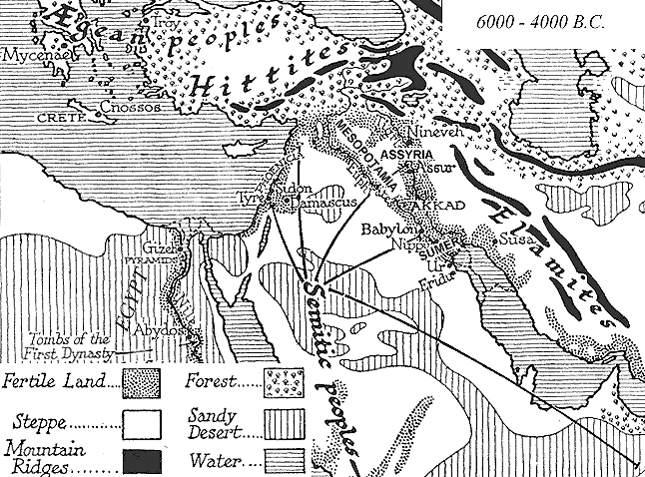
من هم السومريون؟
21
6000-4000 ق.م
سومر
Notes:
Sumerians were descendents of Shem (Semites) who around 4000 BC migrated to the point where the Tigris and Euphrates meet in southern Mesopotamia. This map interestingly show the Semitic peoples coming out of the desert (http://ancienthistory.about.com/gi/dynamic/offsite.htm?site=http://www.art%2Darena.com/iran1.html).

Slide 6
قائمة الشعوب
17
أمم يافث
أشكناز
الحثيين
أراراط
آشور
(أشور)
مادي
(ميداس)
آرام
(سوريا)
أمم سام
كتيم
(قبرص)
السومريين
أمم حام
الأموريين
كنعان
الكنعانيين
عيلام
(فارس)
المصريين
الفلسطيين
أرفكشاد
مصرايم
(مصر)
يقطان
(العربية)

Slide 7
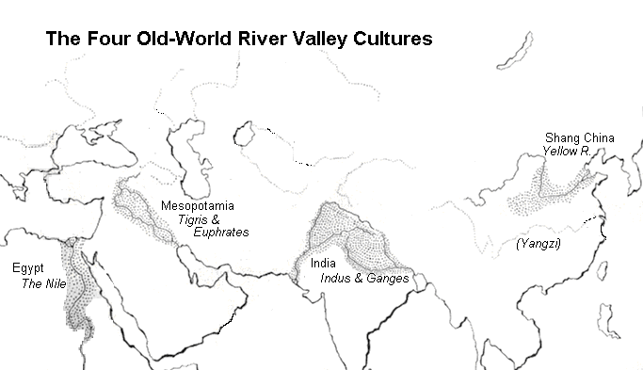
احتاج الإنسان إلى الماء دائماً
ثقافات وادي نهر العالم القديم الأربع
تشانغ الصين
الصفراء
ما بين النهرين
دجلة والفرات
(يانغ زي)
الهند
هندوس وغانغز
مصر
النيل
Notes:
http://www.google.com.sg/imgres?imgurl=web.syr.edu/~clmitche/Sumerian%2520God.jpg&imgrefurl=http://web.syr.edu/~clmitche/River.htm&hl=en&h=432&w=400&start=9&prev=/images%3Fq%3Dsumerian%2BAn%26imgsz%3Dsmall%7Cmedium%7Clarge%7Cxlarge%26svnum%3D10%26hl%3Den%26lr%3D%26ie%3DUTF-8

Slide 8
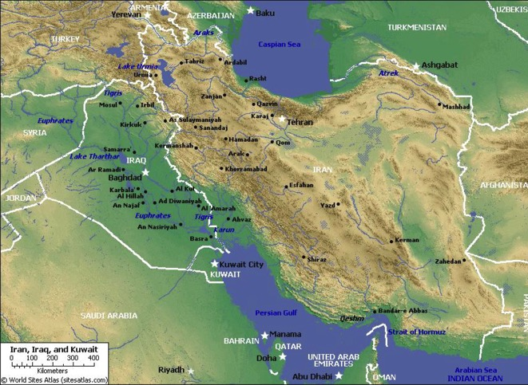
جغرافيا سومر
    تعرف أنها بابل، وتشمل جنوب العراق
      ( من بغداد إلى خليج فارس)
    مرتبطة مع أكاد
    من المحتمل أن تكون شنعار الموجودة في الكتاب المقدس
    أرض صالحة للزراعة

Slide 9
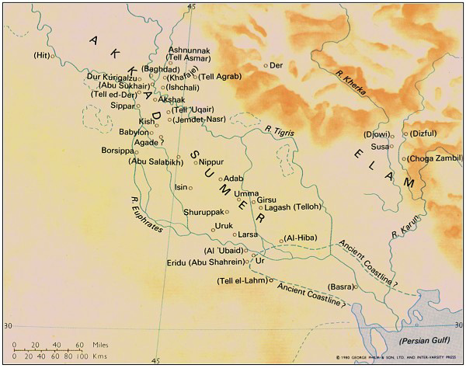
جغرافيا سومر
21
Ur

Slide 10
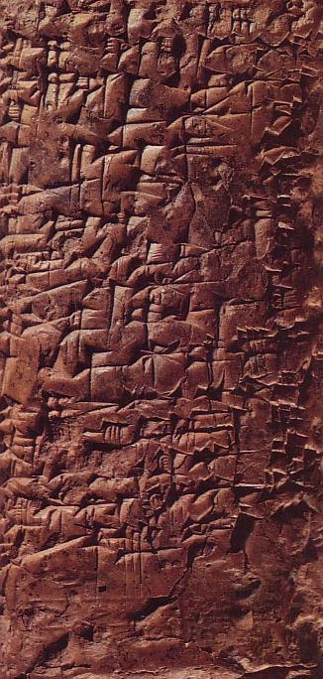
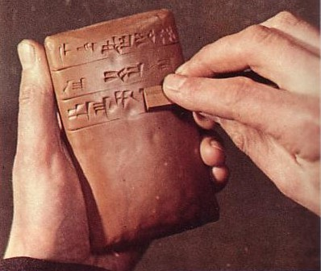
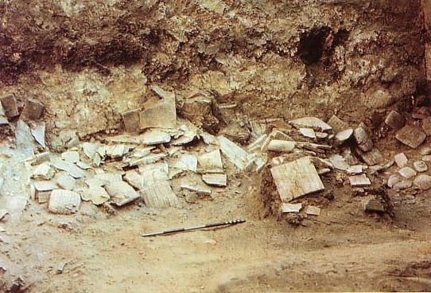
كانت الكتابة هي أعظم إسهامات سومر

Slide 11
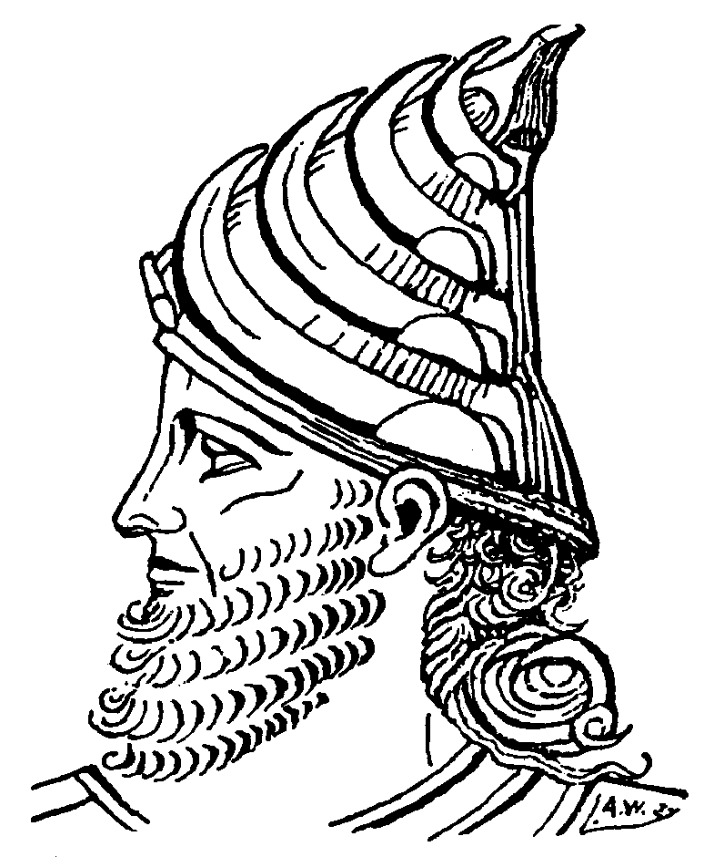
أول مدينة مذكورة

Slide 12

اختراع العجل

Slide 13

The Potter’s Wheel

Slide 14
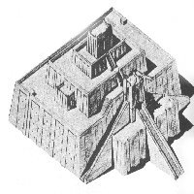
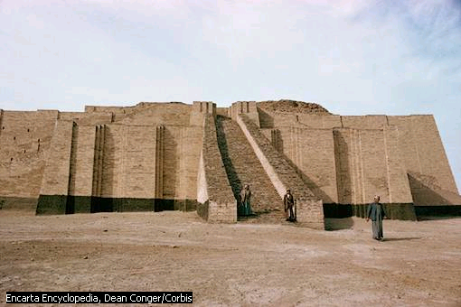
العمارة
Ziggurat

Slide 15

دروس من سومر
أخرج الله إبراهيم من بيته في سومر ليعطيه بداية جديدة
تدريب إبراهيم على الحياة الريفية في كنعان كان في الحضارة الأكثر تقدماً في عصره (سومر)
كثيرًا ما يحركنا الله جسديًا ليقودنا إلى طرق جديدة لإرادته
يدربنا الله على فعل مشيئته لكن هذا لا يعني أنه يفرط في تعليمنا

Slide 16
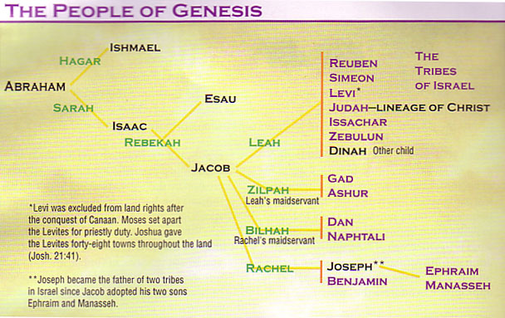
شجرة عائلة الآباء
(تك 12 – 50, 1 أخ 1 : 28 – 34)
91
Notes:
Terah’s descendants trace from Abraham to Isaac to Jacob to Joseph and pass on God's covenant promising Abram a land, nation, and blessed name to show Israel its origin as a nation of promise (11:27–50:26).

Slide 17

أرض إبراهيم
93
تكوين 12 - 24
حاران
دجلة
الفرات
كنعان
أور
مصر
اعتاد إبراهيم أن يعبد الإله سين. بعد دعوته هاجر غربًا لطاعة الله ولم يعرف إلى أين يتجه!
Notes:
Abraham knew that it was a sin to worship Sin, so he migrated westward in obedience to God’s command. Genesis 15:6 says that he believed God, and God credited righteousness to him for his simple trust in God.

Slide 18
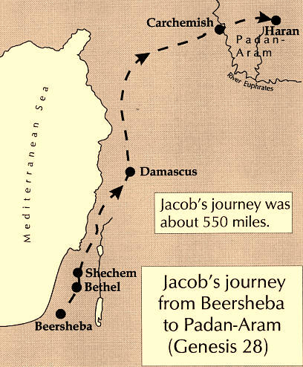
رحلة يعقوب
إلى
فدان ارام
2. خلال ذهابه تقابل يعقوب مع الله في بيت إيل وقال الله
وها أنا معك وأحفظك حيثما تذهب وأردك إلى هذه الأرض لأني لا أتركك حتى أفعل ما كلمتك به
(تك 28: 15)
1. سرق يعقوب البركة من عيسو فأقسم عيسو أن يقتله فهرب يعقوب لحياته وتوجه نحو فدان أرام
(تك 27: 43، 28: 5، 10)

Slide 19
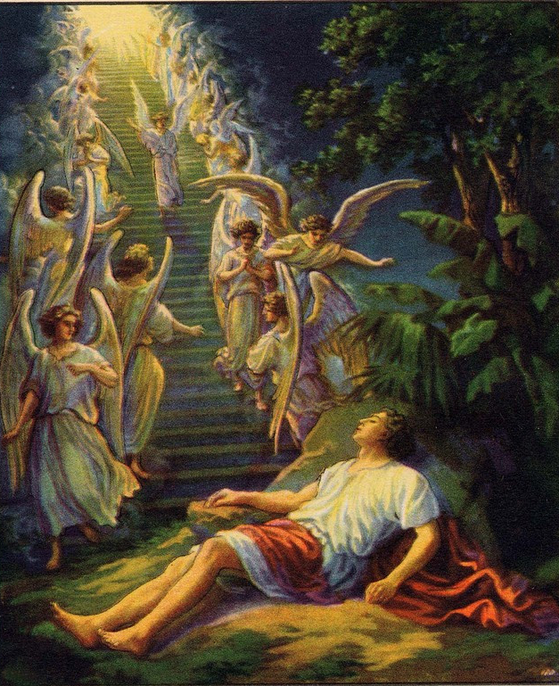
سلم يعقوب
(تك 28: 10-22)

Slide 20
يصل يعقوب
إلى فدان أرام
(تك 27-29)
3. يصل يعقوب من بئر السبع في كنعان إلى منزل لابان (شقيق رفقة) في حاران في فدان أرام (تكوين 29)
2. خلال ذهابه تقابل يعقوب مع الله في بيت إيل وقال الله
وها أنا معك وأحفظك حيثما تذهب وأردك إلى هذه الأرض لأني لا أتركك حتى أفعل ما كلمتك به
(تك 28: 15)
1. سرق يعقوب البركة من عيسو فأقسم عيسو أن يقتله فهرب يعقوب لحياته وتوجه نحو فدان أرام
(تك 27: 43، 28: 5، 10)

Slide 21

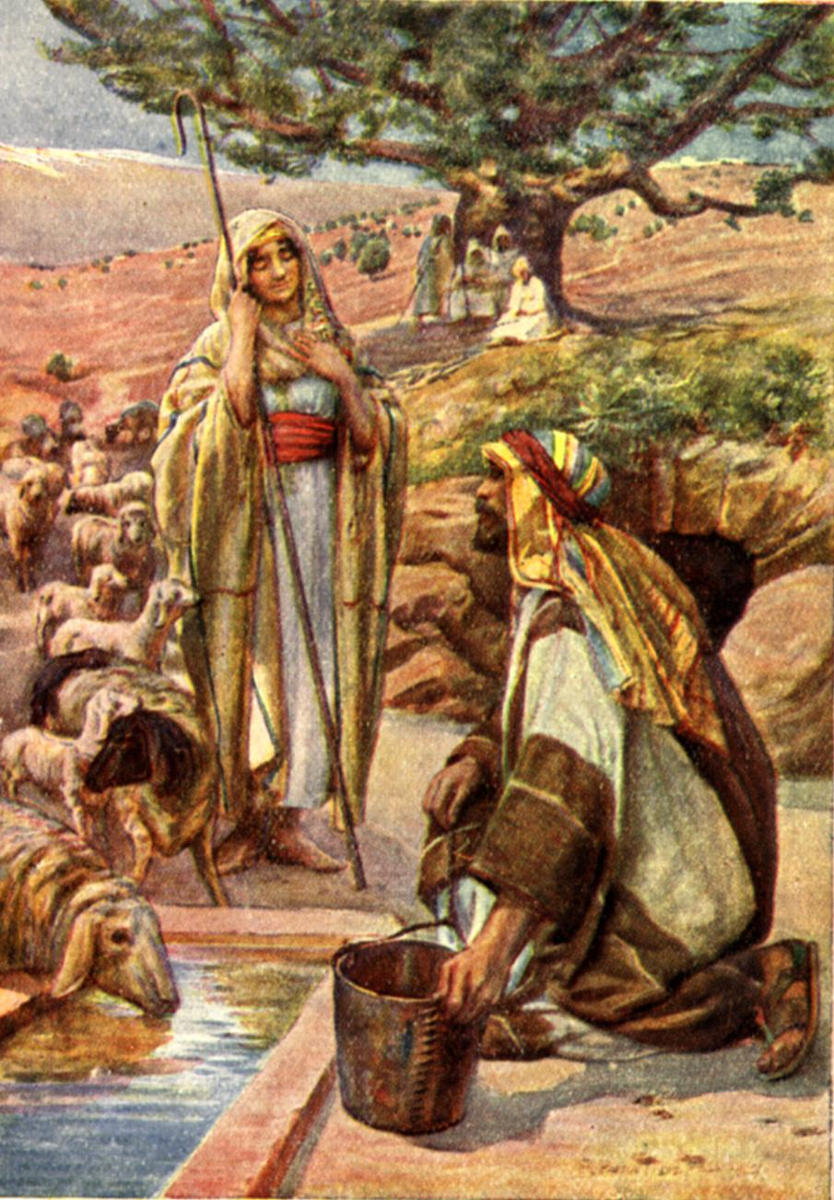
يعقوب يقابل راحيل
تكوين 29: 1-30

Slide 22
شجرة عائلة الآباء
شجرة عائلة الآباء
91
1 أخ 2 : 1 - 5
تارح
هاران
ناحور
إبراهيم
لوط
بتوئيل
(من هاجر) إسماعيل
(من سارة) إسحق
لابان رفقة
زوجة
عيسو
يعقوب
ليئة
راحيل
(من ليئة) رأوبين شمعون لاوي
يهوذا يساكر زبولون
(من زلفة) جاد
أشير
(من بلهة ) دان، نفتالي
(من راحيل)
،بنيامين يوسف
منسى
أفرايم
الأخضر = خط البركة مع حقوق البكر على الرغم من أن أياً من هؤلاء لم يولد أولاً (1 أخبار الأيام 5: 1-2)
Notes:
Note that Isaac married into his family but Rebekah was a generation younger as he married his second cousin Rebekah.
Leah was not the favorite wife but God helped compensate for this by giving her 6 of Jacob’s 12 sons.
The tribes of Zilpah and Bilhah’s sons never became significant in Israel.
The line of blessing followed the younger sons, showing that God does not follow man’s ways of favoring the oldest sons.
Finally, since Levi received no inheritance of land, the double blessing went to Joseph (the 11th youngest son) when Jacob adopted as his own sons his grandsons—the sons of Joseph, Manasseh and Ephraim.
God’s ways are not our ways!
—————————
Common English slides-60
OS-01-Gen21-36-slide 78
OS-02-Exodus-29
OS-04-Numbers-72, 213

Slide 23
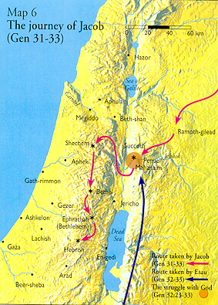
رجوع وعمل يعقوب
(تك 29-32)
4. يعمل يعقوب لمدة 20 عامًا عند لابان ويتزوج ابنتيه راحيل وليئة ثم يزدهر
(تكوين 29:30).
5. وقال الرب ليعقوب :
ارجع إلى أرض آبائك وإلى عشيرتك فأكون معك
(تكوين 31: 3)
6. هرب يعقوب من لابان مع أسرته وممتلكاته. يواجه لابان يعقوب في المصفاة ووافقوا على الإنفصال (تكوين 31: 48-49).
Mizpah
7. يقابل يعقوب ملائكة الله ويتأكد أن الله معه من خلال تسمية المكان بمحنايم أو معسكر الله
(تك 32: 1)

Slide 24
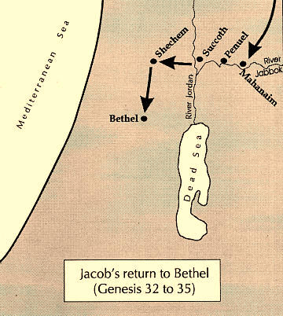
الله يقابل يعقوب
(تك 32)
8. يستعد يعقوب لملاقاة عيسو ثم يقابل الله يعقوب في فنيئيل ويصارع يعقوب مع الله طول الليل . يغير الله اسمه إلى إسرائيل (لأنك جاهدت مع الله والناس وقدرت
(تك 32: 28)
God Meets Jacob

Slide 25
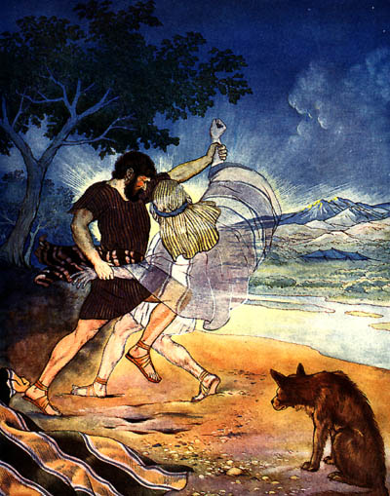
يعقوب يصارع مع الله
تكوين 32: 22-32

Slide 26
يعقوب يسمي فنيئيل
8. يستعد يعقوب لملاقاة عيسو ثم يقابل الله يعقوب في فنيئيل ويصارع يعقوب مع الله طول الليل . يغير الله اسمه إلى إسرائيل (لأنك جاهدت مع الله والناس وقدرت
(تك 32: 28)
9. فدعا يعقوب اسم المكان فنيئيل قائلاً :
لأني نظرت الله وجهاً لوجه ونجيت نفسي
(تك 32: 30)
10. والآن في تكوين 33 فإن يعقوب يقابل عيسو أخيراً

Slide 27
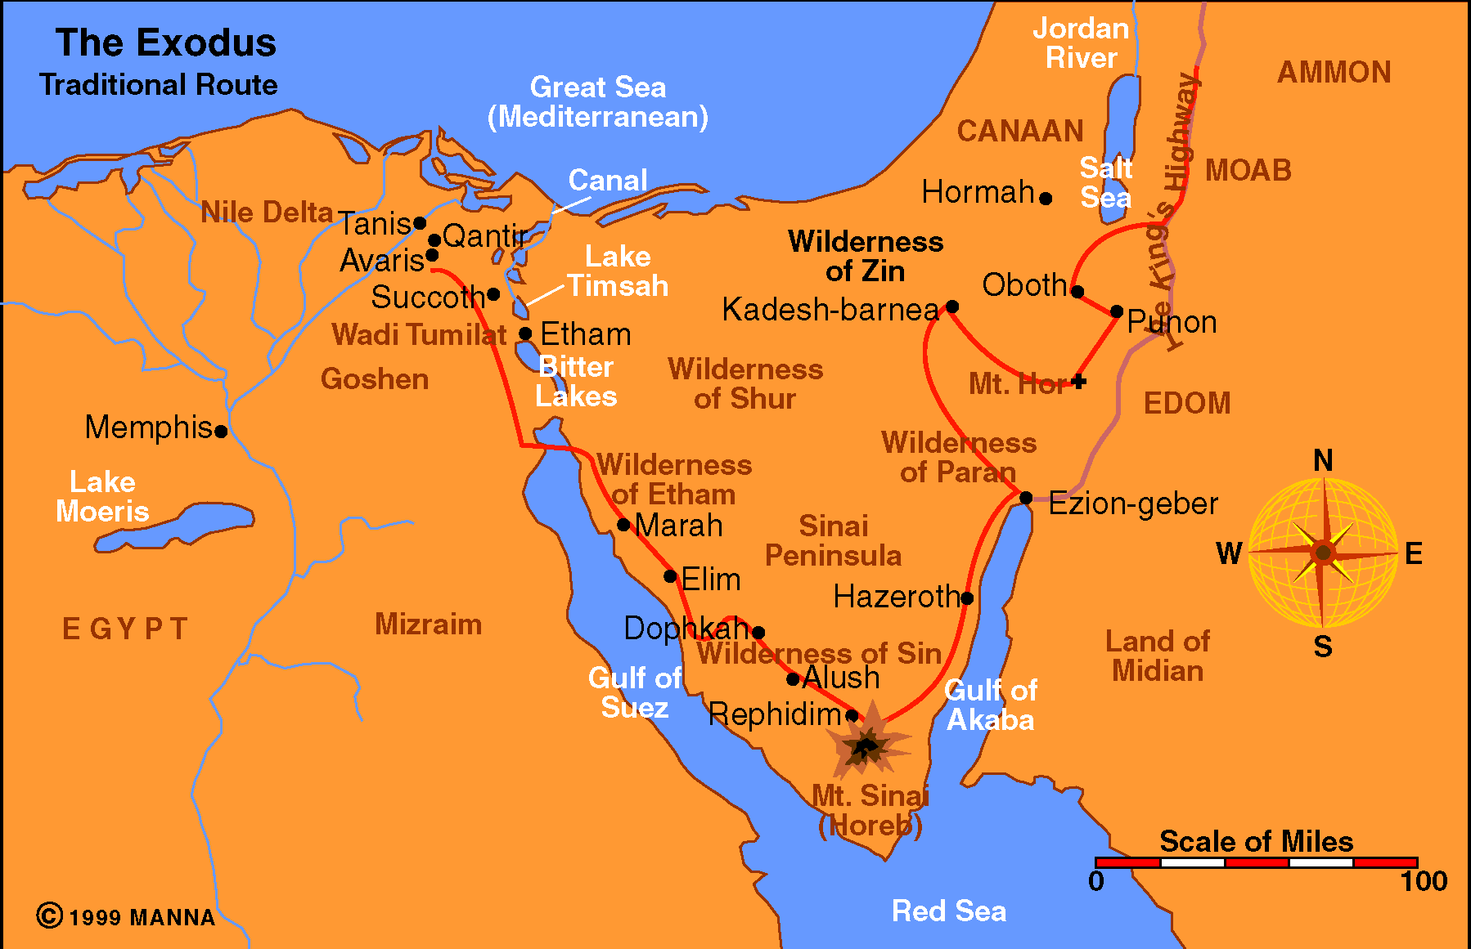
طريق الخروج التقليدي
23أ

Slide 28
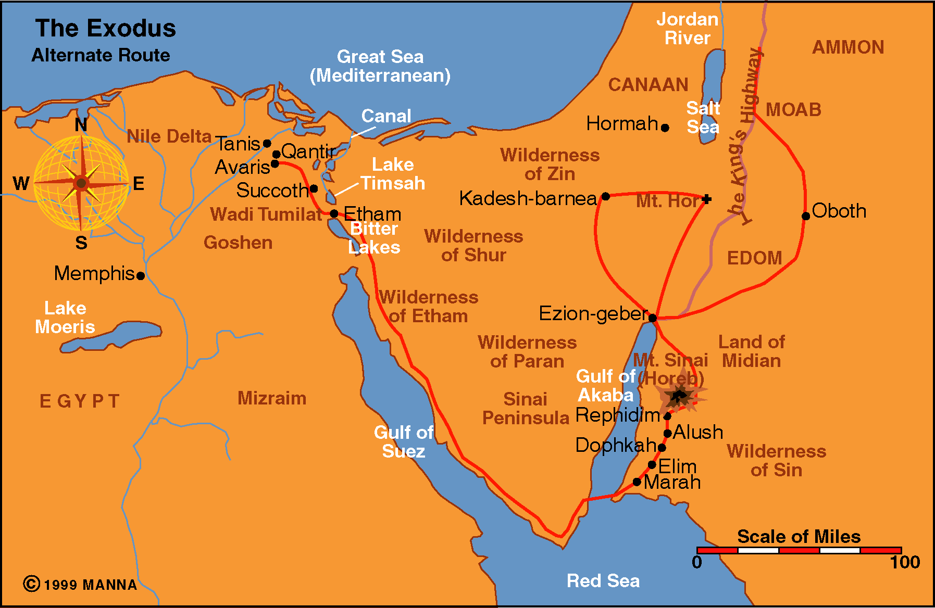
Exodus - Alternate
طريق الخروج البديل
23ب

Slide 29
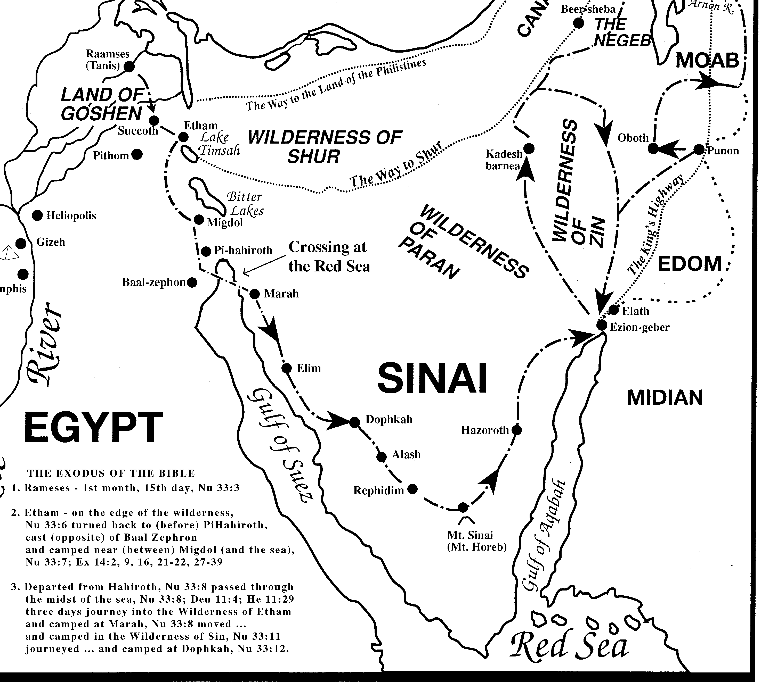
The Exodus
Yam Suph = بحر سوف
سيناء
مصر

Slide 30
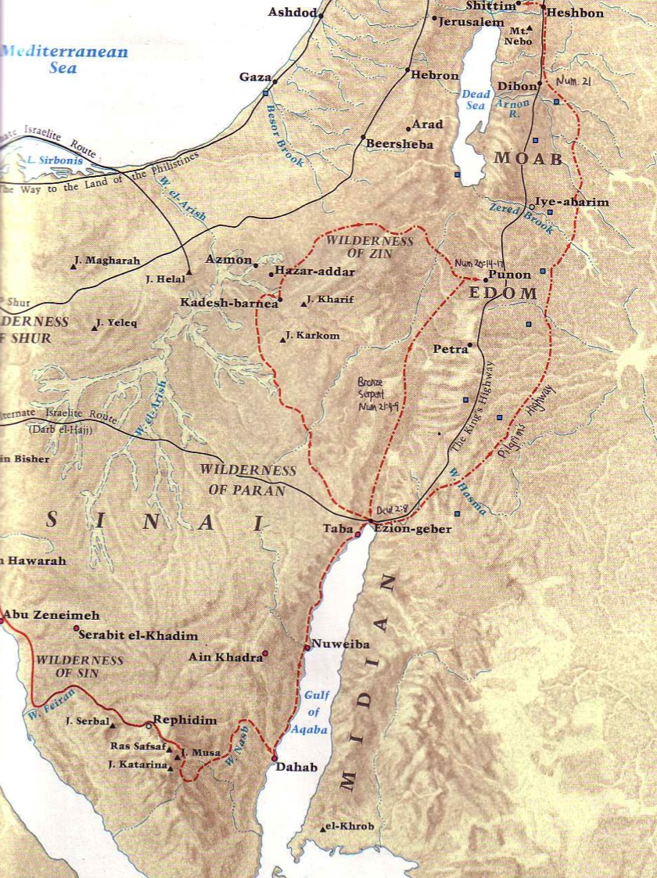
التيهان
في البرية
54
باري بيتزل، أطلس مودي لأراضي الكتاب المقدس، 87

Slide 31
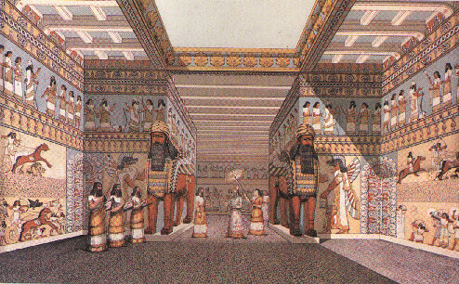
The
Assyrians

Slide 32
23
أجداد
Assyrians
نوح
يافث
حام
سام
(الساميين)
أشور
الحضر : ليسوا من عابر
(بلاد ما بين النهرين)
أشور بالشكل اليوناني آشيريا
  المملكة
  العاصمة الأصلية
  الإله الوطني
الأشوريون

Slide 33
Who They Were...
شعب سامي
السكان الأصليون في بلاد ما بين النهرين
قوقاز البحر الأبيض المتوسط
أشور تشير إلى شعب وليس عرق

Slide 34
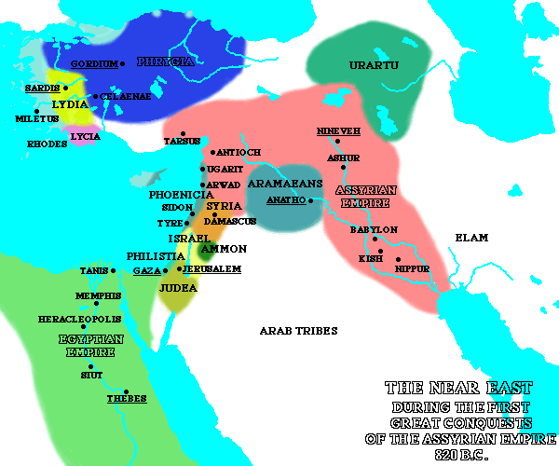
أشور
الإمبراطورية
الأشورية

Slide 35
الشمال
دجلة
الوسط
GEOGRAPHY
الفرات
منطقتين
نهرين

Slide 36
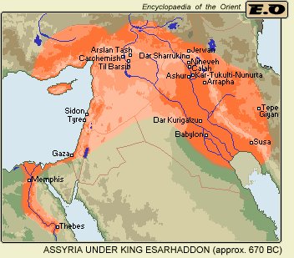
الشمال
الشرق
MOUNTAINS

Slide 37
التهديد الأشوري
454
التوسع الأشوري
نينوى
البحر المتوسط
آرام
إسرائيل
يهوذا
أشعياء 7
خليج فارس
مصر
Notes:
37
The Assyrian Empire—like most empires—developed in stages. Theirs was a westward expansion that conquered many areas, some of which are noted in Isaiah 7 such as Israel and Syria. A total of 12 nations allied to fight Assyria, but Isaiah 13-23 lists their alliance as a futile attempt since God destined the Assyrians to destroy them all.
Nineveh repented 100 years earlier than Nahum under Jonah but then went back to its sin.
Assyrians invaded Israel 60 years earlier than Nahum during Isaiah's day and scattered the people.
Then they destroyed 46 towns of Judah—all but Jerusalem in 701 BC!
———————
Common English-183
BG-03-Table of Nations & OT Peoples-37
OS-23-Isaiah1-12-slide 107
OS-34-Nahum-38

Slide 38
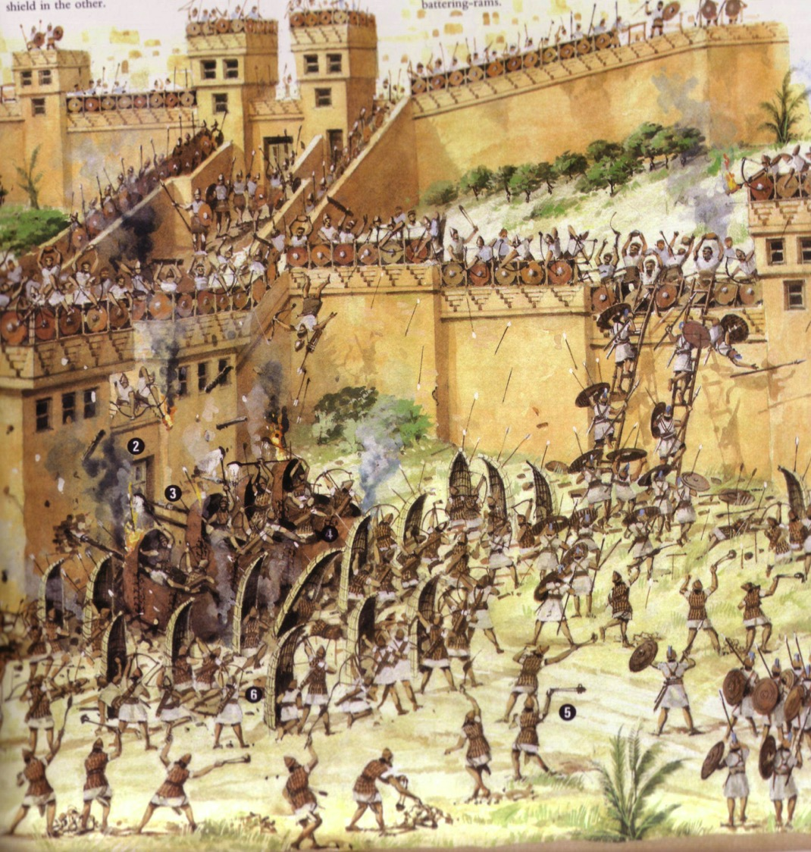
الحصار الأشوري لمدينة لخيش

Slide 39
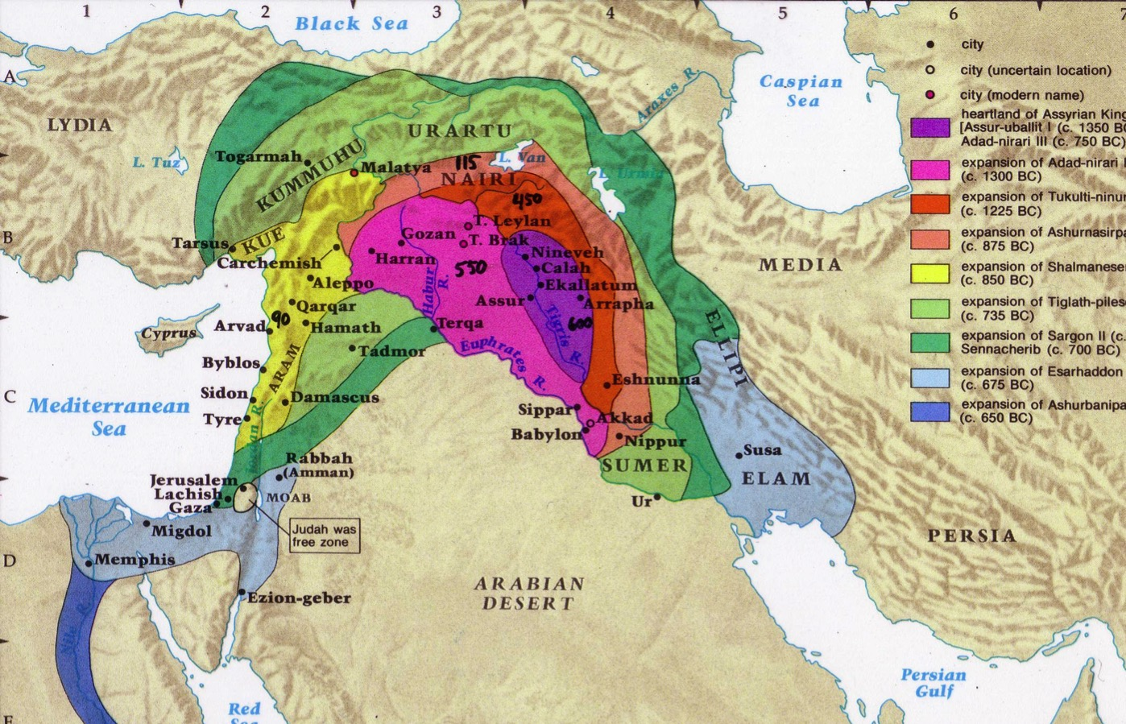
التطورات الآشورية
٢٤ وَأَتَى مَلِكُ أَشُّورَ بِقَوْمٍ مِنْ بَابِلَ وَكُوثَ وَعَوَّا وَحَمَاةَ وَسَفَرْوَايِمَ، وَأَسْكَنَهُمْ فِي مُدُنِ السَّامِرَةِ عِوَضًا عَنْ بَنِي إِسْرَائِيلَ، فَامْتَلَكُوا السَّامِرَةَ وَسَكَنُوا فِي مُدُنِهَا.
(2 ملوك 17: 24).
٦ فِي السَّنَةِ التَّاسِعَةِ لِهُوشَعَ أَخَذَ مَلِكُ أَشُّورَ السَّامِرَةَ، وَسَبَى إِسْرَائِيلَ إِلَى أَشُّورَ وَأَسْكَنَهُمْ فِي حَلَحَ وَخَابُورَ نَهْرِ جُوزَانَ وَفِي مُدُنِ مَادِي.
(2 ملوك 17: 6).
48
سقوط السامرة
صعود السامريين
تظهر الأرقام المكتوبة بخط اليد عدد السنوات التي سبقت يونان عام 760 قبل الميلاد
بيتزل، أطلس مودي لأراضي الكتاب المقدس، الطبعة الأولى، ١٣٩
Notes:
• غزت أشور في كل الاتجاهات، وبشكل خاص باتجاه الغرب، بم في ذلك إسرائيل عندما سقطت السامرة عام 722 ق. م. تم ترحيل معظم الناس إلى بلدان أخرى، وبقي عدد قليل منهم.
• جلب الآشوريون شعوبًا أخرى مهزومة إلى حدود أراضي إسرائيل، وأدى التزاوج بين تلك القلة المتبقية الشعوب الوثنية لظهور أعراق مختلطة نصفها من اليهود والنصف الآخر من الأمم. أطلق عليهم اسم العاصمة السابقة ثم أطلق عليهم اسم السامريين. كان اليهود ذوي الدم الكامل يحتقرونهم.
______________
Common-415
BG-03-Table of Nations & OT Peoples-39
OS-12-2 Kings-250
OS-14-2 Chron-316
OS-23-Isaiah13-23—slide 71
OS-24-Jeremiah-242
OS-32-Jonah-39
NB-05 Politics 2 Ptolemies to 63 BC (Pompey)-4

Slide 40


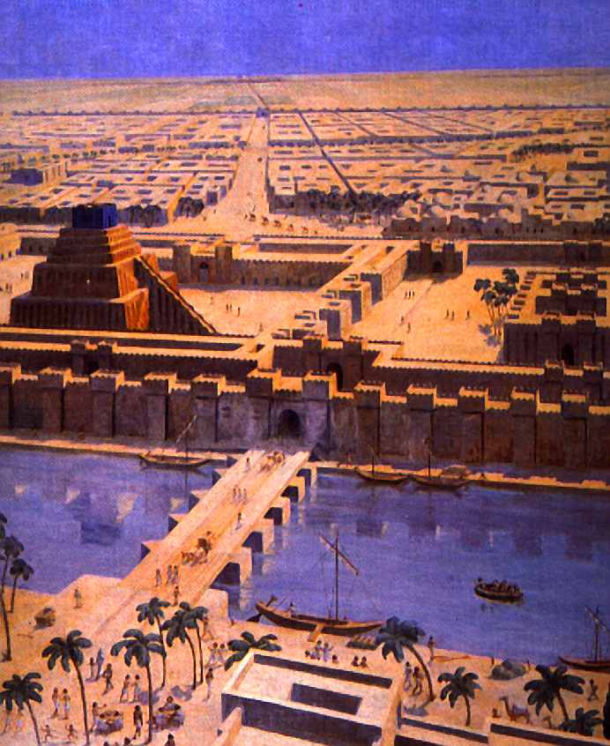
البابليون
(إمبراطورية بابل الحديثة)
625-539 ق.م

Slide 41
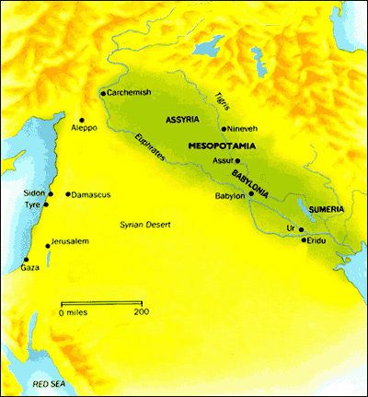
تك 10: 8-10، 11: 2، 9، رؤ 17: 1-6
كيف بدأت بابل ؟
ما الذي حفز هذه البداية ؟
ماذا نتج عن تأسيسها ؟
ما هي أهمية بابل ؟
تاريخ بابل
خ ع ق 136

Slide 42
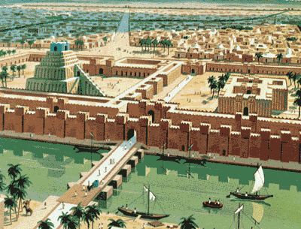





السياق
The City of Babylon
هل كان هناك مدينة
أعظم من بابل ؟
Notes:
Why the Exile?

Slide 43
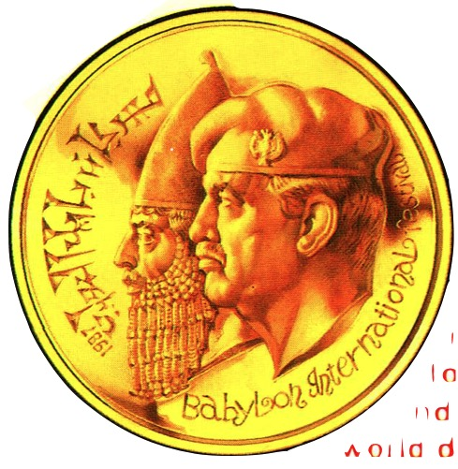
1986 ميدالية مهرجان بابل الدولي
137
110f
صدام حسين وقاهر العالم القديم نبوخذ نصر. لم يكونوا متشابهين فحسب، بل كانت مهمتهم هي نفسها - السيطرة على العالم. ورمز هذه السيادة العالمية هو مدينة قديمة...
بابل: مقدمة لهرمجدون؟
Notes:
In the 1980s, Saddam Hussein in Iraq sought to portray himself as the successor to Nebuchadnezzar.
____________
BG-03-Table of Nations-43
OS-27-Daniel-59

Slide 44
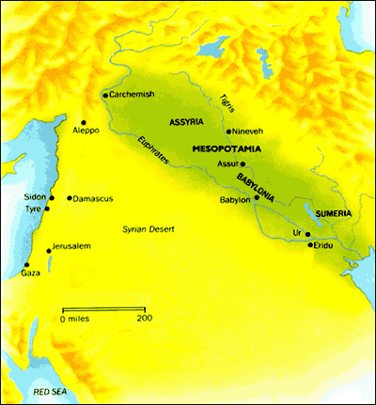
137
بابل
جغرافيا بابل
أين كانت بابل ؟
دجلة والفرات
المناخ
مثالية للتجارة
خارطة ما بين النهرين

Slide 45

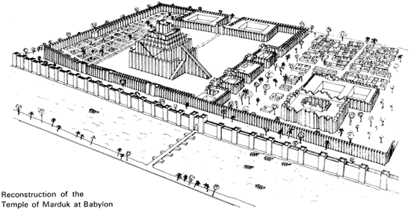
137
بابل نبوخدنصر

Slide 46

دين
138
كان لدى البابليون العديد من الآلهة السومرية والأكادية المستوردة من المناطق الجبلية ( شمال وشرق ميسو مما يعكس احتياجاتهم ومخاوفهم
مردوخ ( بيل / بعل )
1. ابن أيا ( الحكمة )
2. رئيس آلهة بابل (الشمس المشرقة)
3. المعابد والزقورة الضخمة (معبد اسجاليا)
4. زوجة تدعى ساربانيتو / الإبن – نبو
5. الرقم المقدس 10 / كوكب المشتري
6. تمثال من الذهب الخالص - بابل
7. صنع رجال وشكل العالم

Slide 47
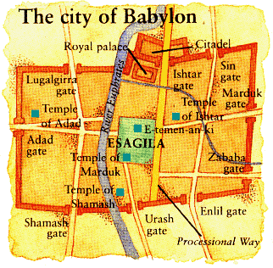
دين
139
أين كانت الآلهة؟
في كل مكان!

Slide 48
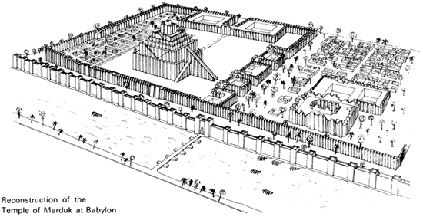
الدين
138
عبادة مردوخ

Slide 49
دين
138
آلهة بابلية أخرى
البانثيون – تداخلت في العديد من المدن
كان كل شارع يحمل اسم أحد الآلهة
سين (نانا السومرية) – إله القمر
عشتار (آلهة الزهرة) الحرب و الحب
شمش (إلة الشمس ) – المسؤول عن العدالة
آنو (آن السومرية) – إله السماء
انليل – ملك الأراضي
اداد (إلة الطقس) – المسؤول عن الطقس
يا (إنكي السومري) – إله الحكمة والسحر

Slide 50
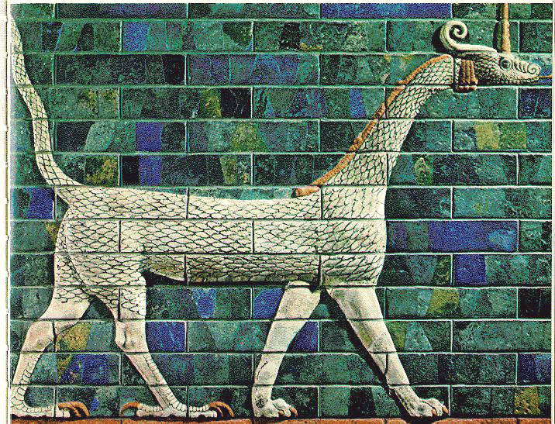
دين
139
المعابد والطقوس
مدينة دينية
53 معبدًا لكبار الآلهة
55 مصلى لمردوخ
300 مصلى لآلهة الأرض
600 مصلى للآلهة السماوية
180 مذبحاً للإلهة عشتار
180 مذبحاً للآلهة نرجال وأدد
12 مذابح أخرى لآلهة مختلفة
بابل أم الزواني ورجاسات الأرض
(رؤيا 17: 5)

Slide 51
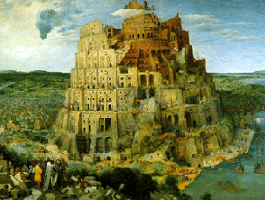
خطية
بابل
اشعياء 13 : 1 – 14 : 23

Slide 52
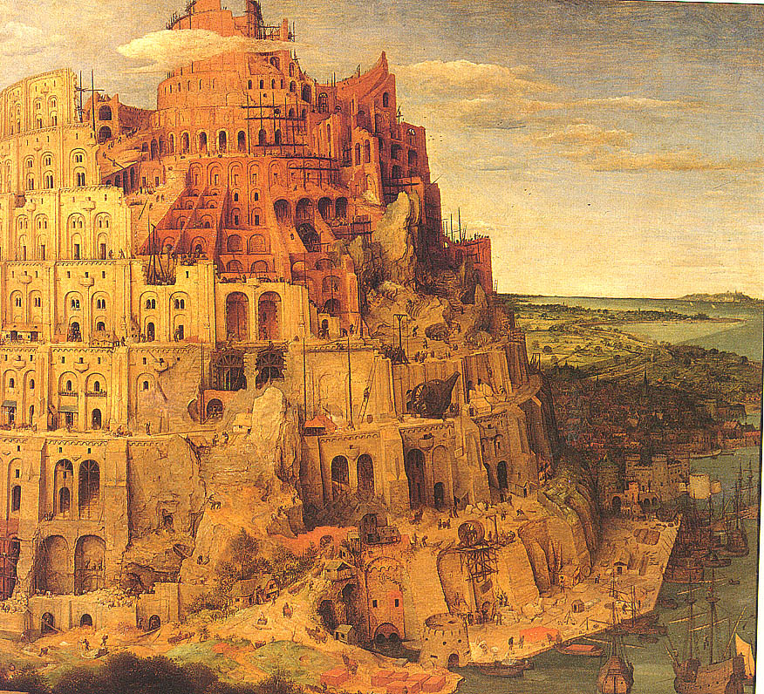
باب-إيل
“بوابة الله”
وحي من جهة بابل رآه إشعياء بن أموص
إشعياء 13: 1

Slide 53
التهديد البابلي
التوسع البابلي
البحر الأبيض المتوسط
سوريا
بابل
إسرائيل
يهوذا
586 ق.م
خليج فارس
مصر
Notes:
The Babylonians had conquered the world north of Judah—and then in 586 BC, they destroyed Jerusalem, which is addressed in Jeremiah and Lamentations.
Daniel served the very confident superpower, Babylon, that had conquered its way across the Ancient Near East.
———————
Common English-183
BG-03-Table of Nations & OT Peoples-53
OS-25-Lamentations-116
BE-27-Daniel-5
OS-27-Daniel-151

Slide 54
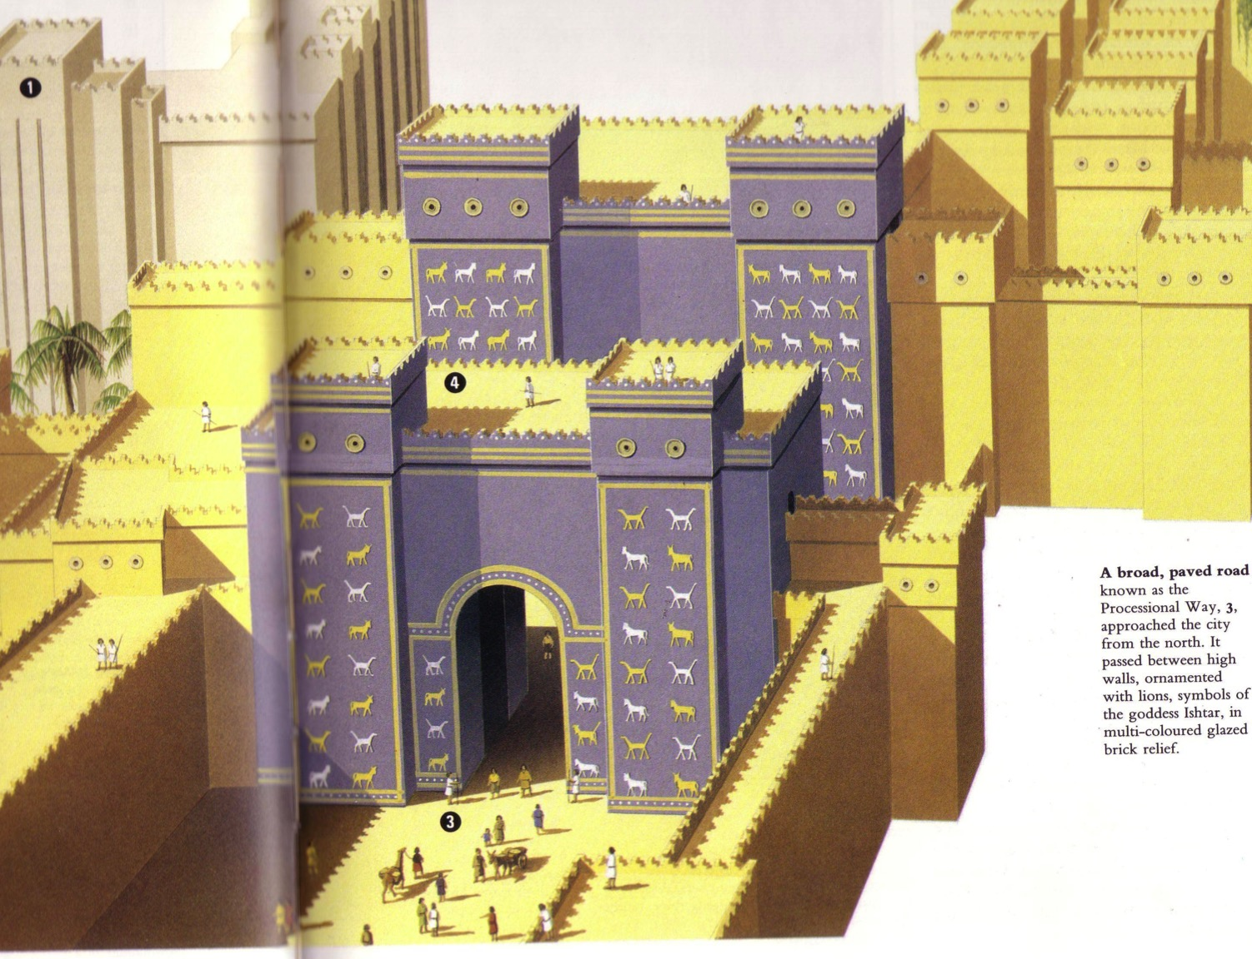
نبوات دانيال في بابل
50
السياق:
كتب خلال السبي (605-536 ق.م)
المحتوى:
يتنبأ عن 4 ممالك (605 ق.م – 476 م)

Slide 55
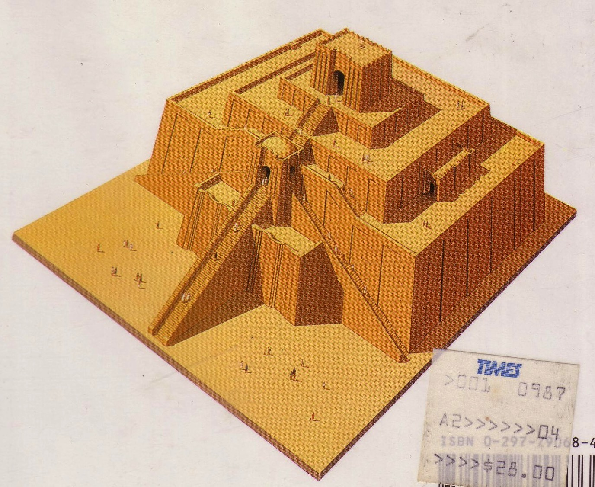
ماذا سيحدث ليهوذا
وسط أقدم ديانة
في العالم؟

Slide 56
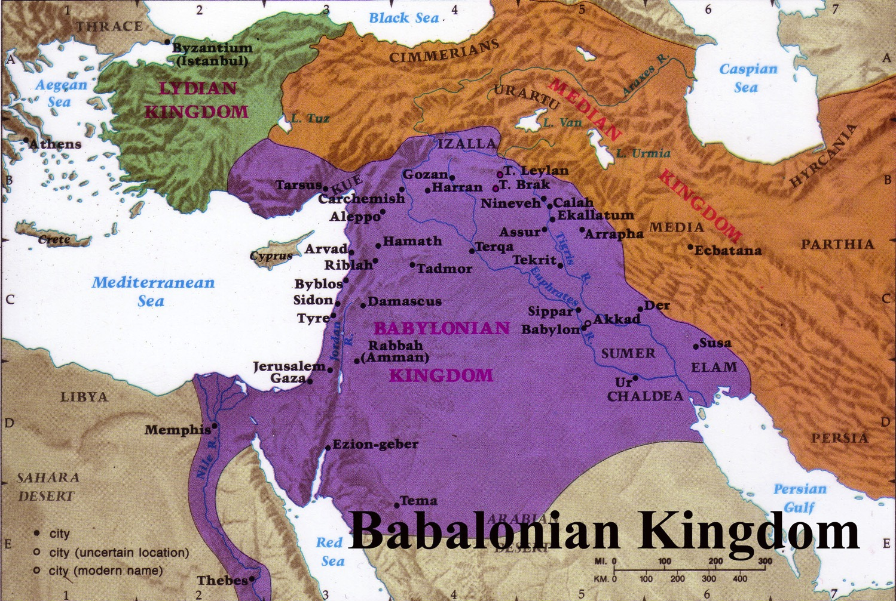
الحكم البابلي على فلسطين
56
الترحيلات
التطورات
الإنفصال
المجمع
لا مزيد من الوثنية
بيت زيل, أطلس مودي للأراضي الكتابية, الطبعة الأولى, 145
Notes:
• Babylonians deported those left in Jerusalem to Babylon (cf. Dan 1).
• Jews in Babylon resulted in the term “Judaism,” with three key developments:
• They resisted intermarriage with the pagan peoples.
• They established local places of teaching (but no sacrifices) called synagogues (=“together marketplace”)
• Despite living in the most idolatrous city ever, they were cured of idol worship!
______________
OS-12-2 Kings-241
OS-35-Haggai-33
NB-05 Politics 2 Ptolemies to 63 BC (Pompey)-5

Slide 57
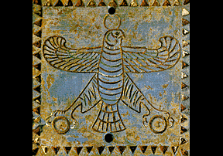
فارس

Slide 58

What do you think of when you think of Persia?

Slide 59

الإمبراطورية الفارسية
^{شوشن}
امتدت الإمبراطورية الفارسية في القرن الخامس قبل الميلاد من الهند وإثيوبيا (إستير 1: 1)
حدود الإمبراطورية التي بدأها كورش الثاني ووسعها داريوس الأول من اليونان إلى الهند
Notes:
Cyrus ruled over an absolutely ENORMOUS kingdom that eventually stretched from Greece in the west and India in the east. From his capital at Susa he had control over 127 provinces! God moved his heart to initiate a return to the land not only for the Jews but for other conquered peoples—as long as they would pray for the welfare of the king and his sons.

Slide 60
كيف أثر الفرس على إسرائيل؟

Slide 61

دارت الحياة اليهودية حول هيكل سليمان لمدة 400 عام (959-586 قبل الميلاد)
كيف أثر الفرس على إسرائيل؟
Notes:
BG-03-Table of Nations & OT Peoples-61
OS-26-Ezek40-43-slide 25

Slide 62

حافظ اليهود على القداسة في حوض الإغتسال
كيف أثر الفرس على إسرائيل؟
دُمِر الهيكل

Slide 63
كيف أثر الفرس على إسرائيل؟
وفي السنة الأولى لكورش ملك فارس عند تمام كلام الرب بفم إرميا نبه الرب روح كورش ملك فارس فأطلق نداء في كل مملكته وبالكتابة أيضاً قائلاً هكذا قال كورش ملك فارس جميع ممالك الأرض دفعها لي الرب إله السماء وهو أوصاني أن أبني له بيتاً في أورشليم التي في يهوذا من منكم من كل شعبه ليكن إلهه معه ويصعد إلى أورشليم التي في يهوذا فيبني بيت الرب إله إسرائيل هو الإله الذي في أورشليم (عزرا 1: 1-3)
من بين جميع الإمبراطوريات البشرية التي أثرت على شعب إسرائيل، فعل الفرس شيئًا فريدًا إلى حد ما - فقد سمحوا بعودة شعب مملكة يهوذا الجنوبية بأمر الله (أنظر الآيات أعلاه)، بعد 70 عامًا من سبيهم من قبل مملكة البابليون في عهد الملك نبوخذ نصر.

Slide 64


الأدوميون
الهوية
الجغرافيا
الآلهة والأدب
الأهمية التاريخية وإسرائيل
دروس للتعلم

Slide 65
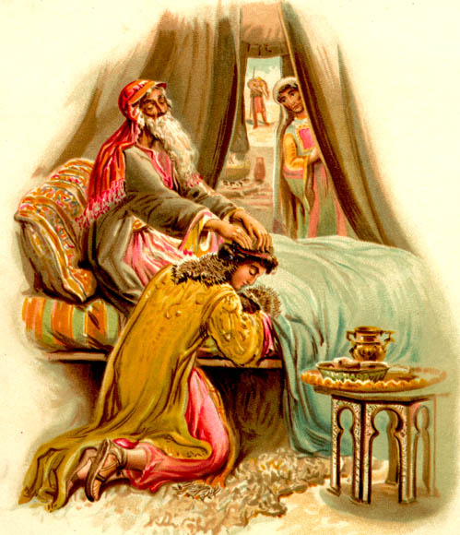
اختار الله يعقوب وليس عيسو
تكوين 27
Notes:
Isaac opposed God's declaration of firstborn rights to Jacob, but God overruled him. Even if Jacob had not deceived his father for the blessing, God's sovereign plan would still have prevailed.
_________
Common English-131
OS-01-Gen21-36-slide 47
OS-39-Malachi-41

Slide 66
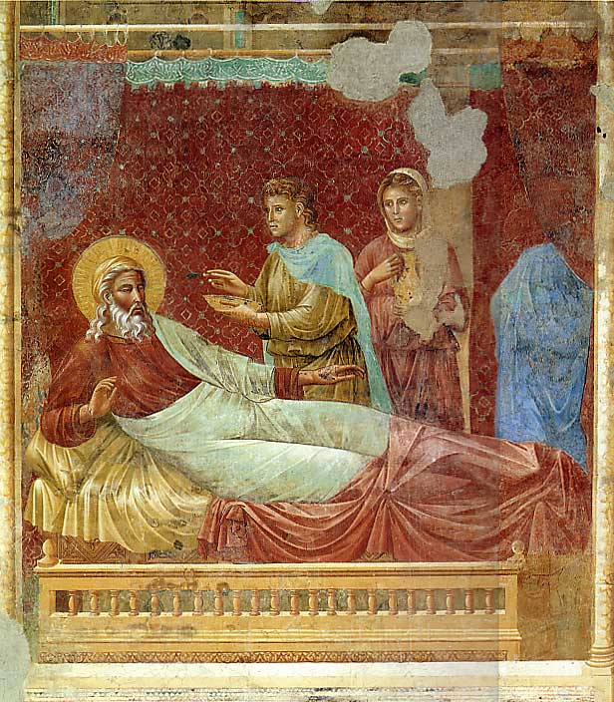
أدوم
ثلاثة أصول محتملة للإٍم
  المنحدرات من الحجر الرملي الأحمر في البلاد
  شعر عيسو الأحمر عند الولادة
  حساء أحمر أكله عيسو مقابل بكوريته
تم احتلال الأرض من قبل نسل عيسو وكانت سابقاً أرض سعير
تشير إلى جبل سعير وأدومية في الكتاب المقدس

Slide 67

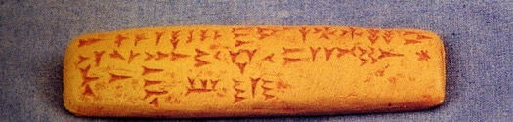
الأدوميون
نسل عيسو (تك 36: 1-17)
ورد ذكرهم في ألواح تل العمارنة في رأٍ شمرا في أسطورة الملك كيريت
تذكر السجلات المصرية من أواخر القرن الثالث عشر قبل الميلاد عشيرة أدوم البدوية الذين دخلوا مصر من أجل الطعام خلال المجاعة

Slide 68
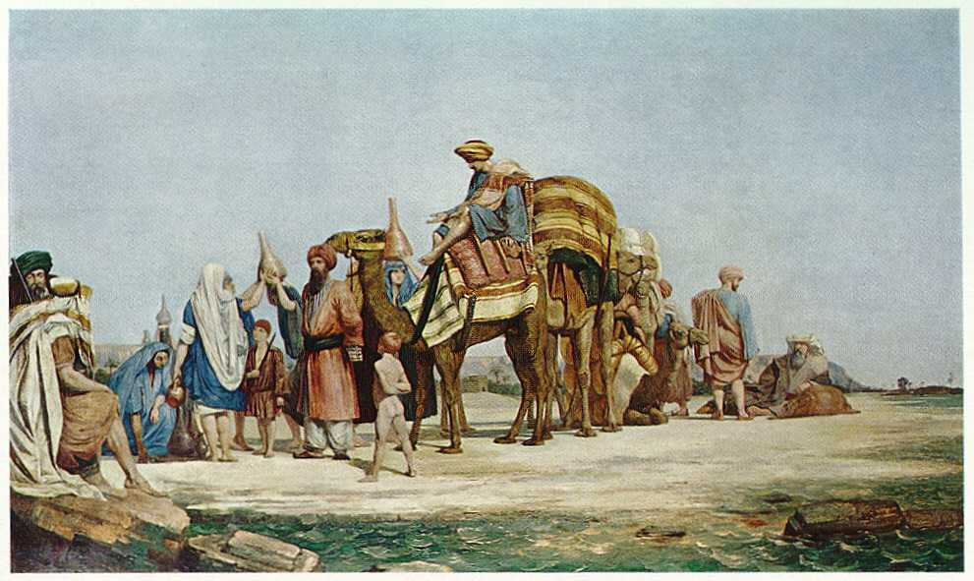
متى عاشوا؟
يظهر علم الآثار الحديث أنه تم امتلاك الأرض قبل زمن عيسو
هاجر نسل عيسو إلى تلك الأرض وصاروا جماعة مسيطرة التي تضم الحوريين الأصليين (تك 14: 6)
بعد عام 1850 قبل الميلاد، حدث انقطاع في ثقافة أدوم حتى ما قبل حوالي عام 1300 قبل الميلاد بقليل، واحتل البدو الأرض

Slide 69
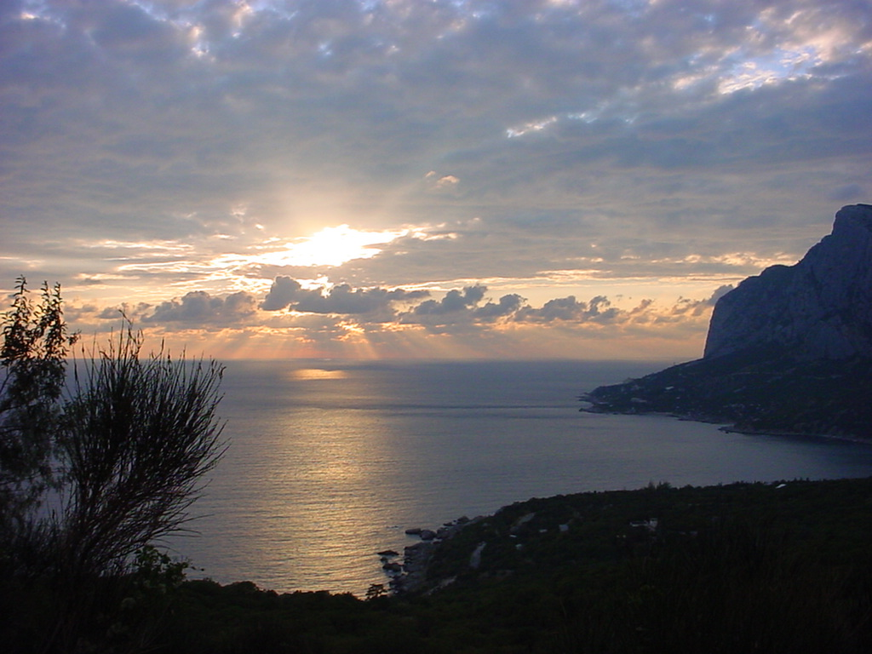
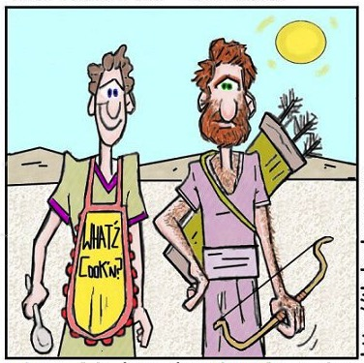
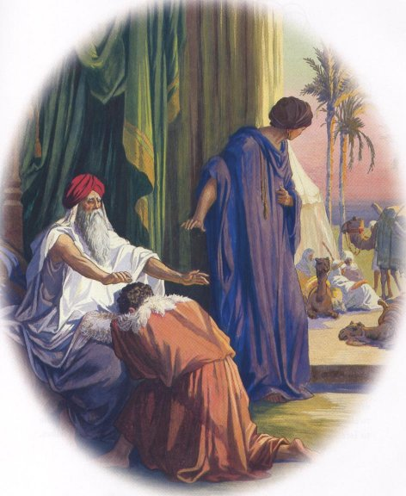
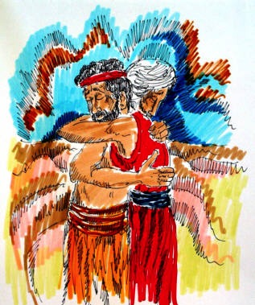



تصالح يعقوب مع عيسو

Slide 70


الجغرافيا
لاحظ التضاريس

Slide 71


Slide 72


Slide 73


Slide 74
مراجعة لدراستنا للشعوب القديمة حتى الآن ...

Slide 75







أية إمبراطورية وأي نظام ؟
52
اليونان
بابل
أشور
الرومان
مادي وفارس
بيتزيل, الطبعة الأولى, 139-167
Notes:
In your small group, decide the correct order and the correct empire of these five developments.
______________
OS-12-2 Kings-239
NB-05 Politics 2 Ptolemies to 63 BC (Pompey)-3

Slide 76

التطورات الأشورية
48
سقوط السامرة
ظهور السامريين
تظهر الأرقام المكتوبة بخط اليد عدد السنوات التي سبقت يونان عام 760 قبل الميلاد
بيتزيل, أطلس مودي للأراضي الكتابية, الطبعة الأولى, 139
Notes:
• Assyria conquered in all directions, but especially westward, including Israel when Samaria fell in 722 BC. Most of the people were deported to other lands, but a few remained.
• Assyrians brought other conquered peoples into Israel’s territory, and intermarriage between the few who were left and these pagan peoples brought about a mixed race of half-Jews, half-Gentiles. They were named after the former capital and thus called Samaritans. Full-bloodied Jews despised them.
______________
OS-12-2 Kings-240
NB-05 Politics 2 Ptolemies to 63 BC (Pompey)-4

Slide 77
الحكم البابلي على فلسطين
56
الترحيلات
التطورات
الإنفصال
المجمع
لا مزيد من الوثنية
بيتزيل, أطلس مودي للأراضي الكتابية, الطبعة الأولى, 145
Notes:
• Babylonians deported those left in Jerusalem to Babylon (cf. Dan 1).
• Jews in Babylon resulted in the term “Judaism,” with three key developments:
• They resisted intermarriage with the pagan peoples.
• They established local places of teaching (but no sacrifices) called synagogues (=“together marketplace”)
• Despite living in the most idolatrous city ever, they were cured of idol worship!
______________
OS-12-2 Kings-241
NB-05 Politics 2 Ptolemies to 63 BC (Pompey)-5

Slide 78



الفترة الفارسية
57, 59
الرجوع المتكرر
التطورات
الهيكل
الشعب
الأسوار
بيتزيل, أطلس مودي للأراضي الكتابية, الطبعة الأولى, 150
Notes:
Babylon had three major deportations, but Persia did the opposite with three major returns to the land.
______________
OS-12-2 Kings-242
NB-05 Politics 2 Ptolemies to 63 BC (Pompey)-6

Slide 79






خريطة إمبراطوريات ما بين العهدين
52
بيتزيل, أطلس مودي للأراضي الكتابية, الطبعة الأولى, 152
Notes:
The Greeks conquered to the east—while the Romans conquered in all four directions. Put the two together, and you have the known world at that time.
______________
OS-12-2 Kings-243
NB-05 Politics 2 Ptolemies to 63 BC (Pompey)-6

Slide 80
Black

Slide 81


جغرافيا الكتاب المقدس • BibleStudyDownloads.org
أحصل على هذا العرض مجاناً
Notes:
BG Bible Geography in Arabic

